Slide 1
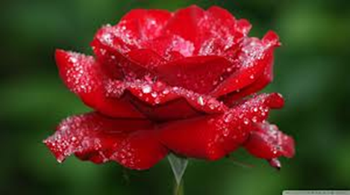
স্বাগতম

Slide 2
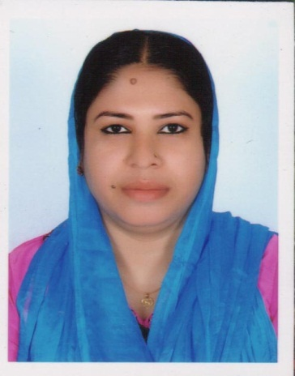
শিক্ষক পরিচিতি
হাসিনা খানম
এম.এস.সি.(ভূগোল)
আইডি নং-০৩
সহকারী শিক্ষক
মির্জানগর তৌহিদ একাডেমী
পরশুরাম,ফেনী৷

Slide 3

শ্রেণিঃ দশম
বিষয়ঃ মাধ্যমিক বাংলা সাহিত্য (পদ্য)

Slide 4
কবি সত্যেন্দ্রনাথ দত্তেরপরিচিতি বর্ণনা করতে পারবে।
শি খ ন ফ ল
বিভোল,বিজন, কুজন, হিম শব্দগুলোর অর্থ বলতে ও বাক্যে প্রয়োগ করতে পারবে।
ঝর্ণার বৈশিষ্ট্য নির্ণয় করতে পারবে।
শিথিল সব শিলার পর
চরণ থুই দোদুল মন, – এ লাইনটির তাৎপর্য ব্যাখ্যা করতে পারবে।

Slide 5
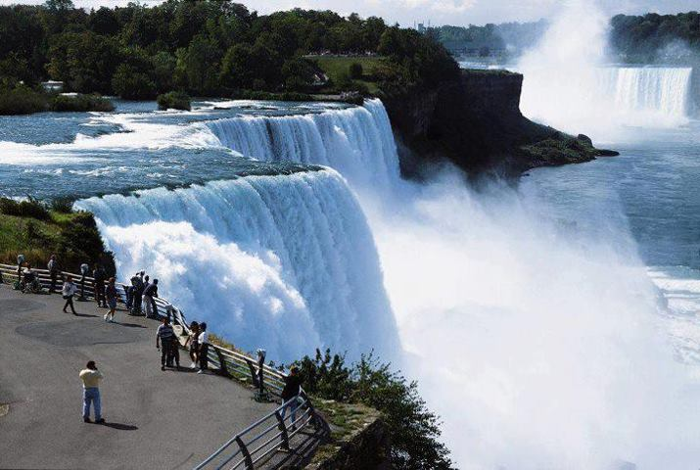
এটা কী দেখতে পাচ্ছো?

Slide 6
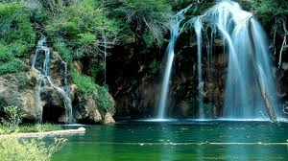
দৃশ্যটিতে তুমি কী দেখতে পাচ্ছো?

Slide 7
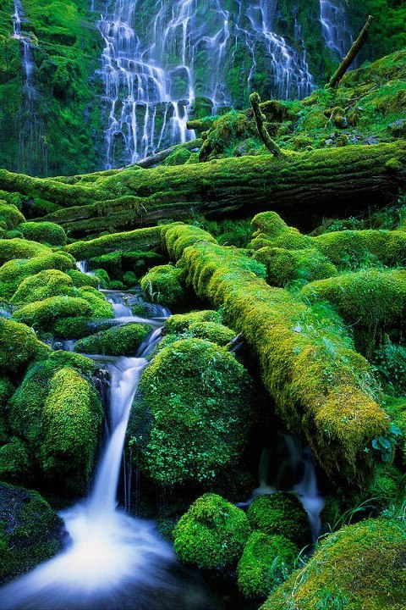

Slide 8
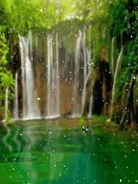
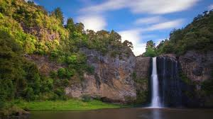

Slide 9
পাঠ শিরোনাম
ঝর্ণার গান
------- সত্যেন্দ্রনাথ দত্ত

Slide 10
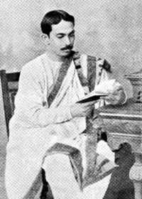
সত্যেন্দ্রনাথ দত্ত
জন্ম
মৃত্যু ১৯২২ খ্রিঃ
১৮৮২ খ্রিঃ
কলকাতার নিমতা
শিক্ষা জীবন বি.এ.
বাংলায় ছন্দের রাজা উপাধি
সবিতা,বেণু,বীণা,কুহু ও কেকা -কাব্য
আরবি,ফার্সি,চীনা,জাপানী ভাষা আনুবাদ

Slide 11

ঝর্ণার গান
সত্যেন্দ্রনাথ দত্ত
চপল পায় কেবল ধাই,
কেবল গাই পরীর গান
পুলক মোর সকল গায়,
বিভোল মোর সকল প্রাণ।
শিথিল সব শিলার পর
চরণ থুই দোদুল মন,
দুপুর-ভোর ঝিঁঝিঁর ডাক,
ঝিমায় পথ, ঘুমায় বন।
বিজন দেশ, কূজন নাই
নিজের পায় বাজাই তাল,
একলা গাই, একলা ধাই,
দিবস রাত, সাঁঝ সকাল।
ঝুঁকিয়ে ঘাড় ঝুম-পাহাড়
ভয় দ্যাখায়, চোখ পাকায়;

Slide 12
চলো নতুন কিছু শব্দের অর্থ শিখি------
বিভোল
=
বিভোর,অচেতন,বিবশ
বিজন
=
নির্জন,জনশূন্য,নিভৃত
হিম
=
তুষার,বরফ;
কুজন
=
কলরব,চিৎকার;

Slide 13
ঝর্ণার বৈশিষ্ট্য
১।পর্বত হতে প্রবাহিত হয়।
২।জলধারা প্রবাহিত হয়।
৩।অনবরত পানি নির্গত হয়।
৪।নদীর সৃষ্টি করে।

Slide 14
জোড়ায় কাজ
নিচের শব্দগুলো বাক্যে প্রয়োগ কর।
*বিভোল
*বিজন
*কুজন

Slide 15
দলীয় কাজঃ
বেলি
ঝর্ণার বৈশিষ্ট্য লিখ।

Slide 16
দলীয় কাজঃ
জবা
শিথিল সব শিলার পর
চরণ থুই দোদুল মন---
এই চরণ দুইটির ব্যাখ্যা লেখ।

Slide 17
মুল্যায়ন
##সত্যেন্দ্রনাথ দত্তের দুইটি কাব্যের নাম বল।
##ঝর্ণার দুইটি বৈশিষ্ট্য বল।
##শিথিল সব শিলার পর বলতে কবি কি বুঝাতে চেয়েছেন? বল।

Slide 18
বাড়ির কাজ
প্রশ্নঃ ঝুঁকিয়ে ঘাড় ঝুম-পাহাড়
ভয় দ্যাখায়, চোখ পাকায়;------
চরণগুলোর ব্যাখ্যা লিখ।

Slide 19

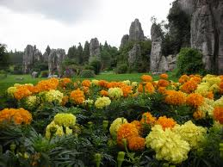
ধন্যবাদ

Slide 20


